Slide 1
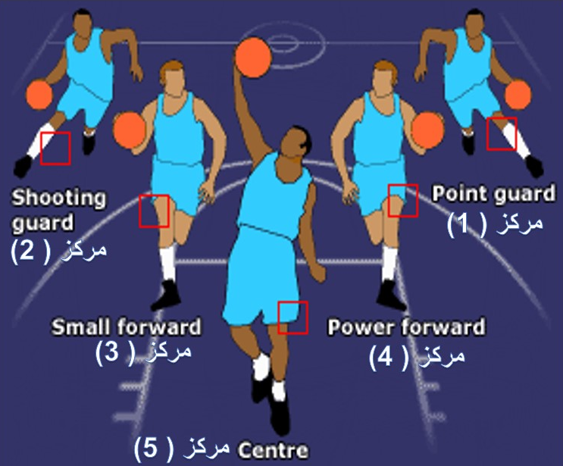
التربية الرياضية
المرحلة الثانوية
الفصل الدراسي الثاني
الأسبوع التاسع
كرة السلة( بدن 201 / 802 ) / مراكز اللاعبين

Slide 2
الهدف من الدرس :أن يتعرف الطالب على مراكز اللاعبين في كرة السلة بدقة.
تعريف المهارة
مواصفات اللاعبين حسب مراكزهم
الخطوات التعليمية

Slide 3
تعريف المهارة :
توجد فروق في الواجبات للاعبي كرة السلة في المراكز المختلفة سواء في حالة الهجوم أو الدفاع وذلك في بداية المرحلة الأولية لتعلم لعبة كرة السلة, ومع ذلك فمع التقدم في المستوي نجد أن كرة السلة تتطور من لعبة سمتها الغالبة الاحتفاظ بالكرة إلى لعبة مركبة تتطلب نواحي فنية وخططية يقوم فيها اللاعبون بأدوار محددة في إطار الفريق ككل.
مركز (1)
صانع اللعب
مركز (5)
لاعب الارتكاز
مركز (2)
مساعد صانع اللعب
مراكز اللاعبين
مركز (4)
الجناح طويل القامة
مركز (3)
الجناح قصير القامة
وزارة التربية والتعليم –الفصل الدراسي الثاني 2020-2021م

Slide 4
ويمكن تصنيف اللاعبين إلى فئتين رئيسيتين هما:
1- لاعبو المراكز الخارجية Perimeters))
هم الذين يلعبون دائما في المحيط الخارجي للمنطقة المحرمة, وهم دائما يواجهون السلة (لوحة الهدف).
2- لاعبو الارتكاز Posts))
و لهم طبيعة أداء مميزة حيث أنهم يلعبون في مناطق قريبة أو داخل المنطقة المحرمة وظهر اللاعب غالباً مواجه للسلة.
وزارة التربية والتعليم –الفصل الدراسي الثاني 2020-2021م

Slide 5
و تختلف مهارات اللاعبين في كلا المركزين سواء في الدفاع أو الهجوم, كما يمكن تصنيف اللاعبين طبقا لأدوارهم الهجومية لخمسة مراكز وهي :
أولاً : صانع اللعب Point Guard مركز (1)
ثانياً : مساعد صانع اللعب or Shooting Guard Off-Guard, Swing Guard مركز(2)
ثالثاً : الجناح (قصير القامة) Small Forward مركز (3)
رابعاً : الجناح (طويل القامة) Power Forward مركز (4)
خامساً : لاعب الارتكاز Center or Post مركز(5)
وهناك اتفاق بين المدربين حول تسمية كل مركز من هذه المراكز، ولذا سنجد أن أسلوب ترقيم هذه المراكز قد أصبح شائعا هذه الأيام، وهذه الأرقام لا تصف اللاعب وحده ولكنها تصف المركز أيضا، واللاعبون قد يقومون بأداء الأدوار المختلفة بناء على ذلك التصنيف، وهذه الأدوار بطبيعة الحال يتم النظر إليها من الواجهة الهجومية، لأن اللاعبين يقومون بأدوار دفاعية مختلفة.
وزارة التربية والتعليم –الفصل الدراسي الثاني 2020-2021م

Slide 6
أولاً : صانع اللعب Point Guard
اللاعب في مركز(1) هو صانع اللاعب وهو من أفضل لاعبي الفريق في مهارات المناورة بالكرة وخاصة المحاورة والتمرير, و يتميز بالحزم والثقة بالنفس و قيادة الفريق, وأن يمتلك مهارات تمكنه من اللعب في المنطقة الهجومية الأمامية و يجيد التصويب من الوثب البعيد "الثلاثي" من مسافة (4.5م ـ 5.5م)، و صانع اللعب الممتاز هو الذي يلعب بصورة جيدة ويلمح باستمرار اللاعب البعيد عن الرقابة, وفي معظم الأحيان يكون هذا اللاعب هو من أهم لاعبي الفريق لأن له دوراً أساسياً في اتخاذ القرارات.
ثانياً : مساعد صانع اللعب or Shooting Guard Off-Guard, Swing Guard
اللاعب في مركز(2) هو مساعد صانع اللعب أو اللاعب الخلفي المصوب، ويمكن تسميته أيضا الجناح وذلك طبقا لمركزه في تمرير الكرة ويساعده على تخليص الفريق من الضغط الدفاعي والتقدم بالكرة لنصف الملعب الهجومي ويعد من أفضل هدافي الفريق وخاصة التصويبات البعيدة الثلاثية، وأيضا بقدرته على الاختراق والدخول على السلة، وله قدرات مميزة في أداء الهجوم الخاطف بسبب سرعته وقدراته على تمرير الكرة.
وزارة التربية والتعليم –الفصل الدراسي الثاني 2020-2021م

Slide 7
ثالثاً : الجناح ( قصير القامة ) Small Forward
اللاعب في مركز(3) غالباً ما يسمي بالجناح قصير القامة وذلك طبقا لمركزه في جانب الملعب, وتكون لديه قدرات جيدة في تمرير الكرة، ولكنها ليست مسئوليته الأساسية, ومن الواضح أن يكون ترتيبه الثالث بين لاعبي الفريق في مهارات تمرير الكرة وذلك للاستعانة به عند الضرورة، ومهارات هذا المركز تتركز بصفة أساسية في مهاجمة السلة بفاعلية وكفاءة, والمهارات الأكثر أهمية لهذا اللاعب هو التصويب من المدى المؤثر والتحركات الفعالة والقوية لمهاجمة السلة ويجب أن يتميز بالقوة والمرونة والمهارات الشاملة والقدرة على القيام بالمتابعة وكذلك القدرة على اللعب في المراكز الداخلية للاعبي الارتكاز وكذا في المراكز الخارجية.
رابعاً : الجناح (طويل القامة) Power Forward
اللاعب في مركز(4) هو الجناح طويل القامة أو لاعب الارتكاز الأقل في الطول وذلك بناءً على نوع الهجوم المستخدم, ففي حالة الهجوم باستخدام لاعب ارتكاز يشغل هذا اللاعب مركز لاعب الارتكاز في منطقة الارتكاز العليا(البوست) ولكن يمكن لهذا اللاعب أن يغير مركزه مع لاعبي المراكز الخارجية, وهذا اللاعب يمكنه اللعب داخل المنطقة وظهره للسلة وكذلك اللعب بمواجهة السلة ويتميز لاعب هذا المراكز بالقدرة على التحرك الجيد والمتابعة والحجز ومهارات مقبولة في تمرير الكرة, والقدرة على الاختراق من أي المراكز الداخلية وكذلك يتميز لاعبوه بالقدرة العضلية والبناء الجسماني القوي.
وزارة التربية والتعليم –الفصل الدراسي الثاني 2020-2021م

Slide 8
خامساً : لاعب الارتكاز Center or Post
اللاعب في مركز(5) هو لاعب الارتكاز ويعد أطول لاعبي الفريق ويلعب دائما بالقرب من السلة بين الخط النهائي و خط الرمية الحرة، ويتميز بالمستوى المهاري العالي والقدرة العضلية و يجب أن يكون قادراً على الأداء الجيد واستخدام التكوين الجسماني القوي في الأداء، وبالطبع فإن لاعب الارتكاز تكون مهارات تمرير الكرة لديه محدودة لأن استخدامها يتم بصورة محدودة وكذلك قدرتهم على التصويب من المسافات البعيدة تكون محدودة، ومن المهم أن يتميز هذا اللاعب بقدرته علي المتابعة وذلك بناء على طول قامته وقربه من السلة وكذلك قدرته علي إعاقة تصويبات المنافس Blocks Shots وقدرته علي الأداء وظهره للسلة وهو اللاعب رقم واحد في تسجيل النقاط من المنطقة القريبة من السلة .
وزارة التربية والتعليم –الفصل الدراسي الثاني 2020-2021م

Slide 9
الخطوات التعليمية : لمراكز اللعب في حالة الدفاع
يعرف المعلم الطلاب بمراكز لاعبي كرة السلة الدفاعية ويقف في المكان المحدد له بالملعب كما عرفه له المعلم.
يقوم المعلم بمراجعة الوقفات الدفاعية وطرق الدفاع على الوسائل الهجومية المختلفة (التنطيط – التمرير – التصويب – القاطع – الحجز).
يقف خمسة طلاب على خط نهاية الملعب وعند سماع الصافرة يجري الطلاب للوقوف في المكان المحدد حسب مركزه.
يجري الخمس طلاب في شكل دائرة حول دائرة منتصف الملعب وعند سماع الصافرة يجري للوقوف في المكان المحدد حسب مركزه.
وزارة التربية والتعليم –الفصل الدراسي الثاني 2020-2021م

Slide 10
التقييم الذاتي:
1-أكتب اسم المصطلح المناسب للعبارات التالية :
1/ ( ......................)اللاعبون الذين يلعبون دائما في المحيط الخارجي للمنطقة المحرمة, وهم دائما يواجهون السلة (لوحة الهدف). 2/ (......................) اللاعبون الذين لهم طبيعة أداء مميزة حيث أنهم يلعبون في مناطق قريبة أو داخل المنطقة المحرمة وظهر اللاعب غالباً مواجه للسلة. 2- أكتب المركز الصحيح للاعبين :
صانع اللعب Point Guard مركز رقم ( )
الجناح (قصير القامة) Small Forward مركز ( )
لاعب الارتكاز Center or Post مركز( )
مساعد صانع اللعب or Shooting Guard Off-Guard, Swing Guard مركز( )
الجناح (طويل القامة) Power Forward مركز ( )
وزارة التربية والتعليم –الفصل الدراسي الثاني 2020-2021م

Slide 11
الإجابة:
1- أكتب اسم المصطلح المناسب للعبارات التالية :
1/ ( لاعبو المراكز الخارجية )اللاعبون الذين يلعبون دائما في المحيط الخارجي للمنطقة المحرمة, وهم دائما يواجهون السلة (لوحة الهدف). 2/ (لاعبو الارتكاز ) اللاعبون الذين لهم طبيعة أداء مميزة حيث أنهم يلعبون في مناطق قريبة أو داخل المنطقة المحرمة وظهر اللاعب غالباً مواجه للسلة.
وزارة التربية والتعليم –الفصل الدراسي الثاني 2020-2021م

Slide 12
الإجابة:
2 - أكتب المركز الصحيح للاعبين :
صانع اللعب Point Guard مركز رقم (1)
الجناح (قصير القامة) Small Forward مركز (3)
لاعب الارتكاز Center or Post مركز(5)
مساعد صانع اللعب or Shooting Guard Off-Guard, Swing Guard مركز(2)
الجناح (طويل القامة) Power Forward مركز (4)
وزارة التربية والتعليم –الفصل الدراسي الثاني 2020-2021م

Slide 13
انتهى الدرس

